Slide 2
Einführung in die Politikwissenschaft
Prof. Dr. Marc Bühlmann
Année Politique Suisse
Institut für Politikwissenschaft
Universität Bern

Slide 3
Lernvideo 1.2
Wurzeln der Politik

Slide 4
Wo wir uns befinden…
Politikwissenschaft
Politische Kultur
Policy-Analyse
Internationale Beziehungen
Politische Soziologie
Vergleichende Politik
Politische Systeme
Politische Theorie
empirisch
Political Behavior
Schweiz
EU
Comparative Politics
Vergleichende Regierungslehre
Politik / Wissenschaft
normativ
1-4
5
6
7
8
9
10
11
12
13

Slide 5
Inhalt
Arbeitsdefinition – Ziele?
Komplexitätsreduktion - Idealtypen
Drei Wurzeln der Politik (Sternberger 1978)

Slide 6
Arbeitsdefinition – Ziele?
Politik ist die Gesamtheit von Handlungen die auf Vorbereitung und Herstellung gesamtgesellschaftlich verbindlicher Regelungen und Entscheidungen zielen.
Wer führt Handlungen wie aus?
Wie sollen Entscheidungen aussehen?
Ziele von Politik?

Slide 7
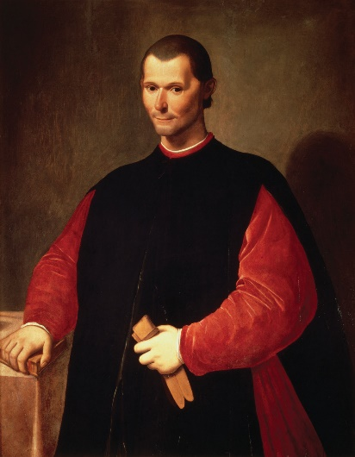
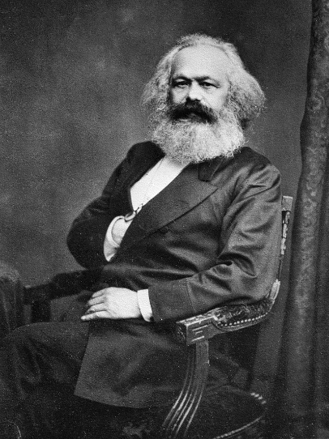
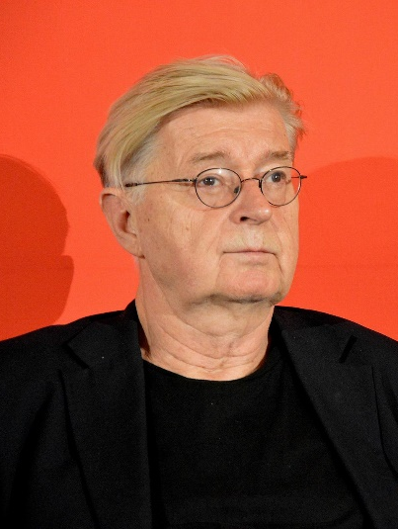
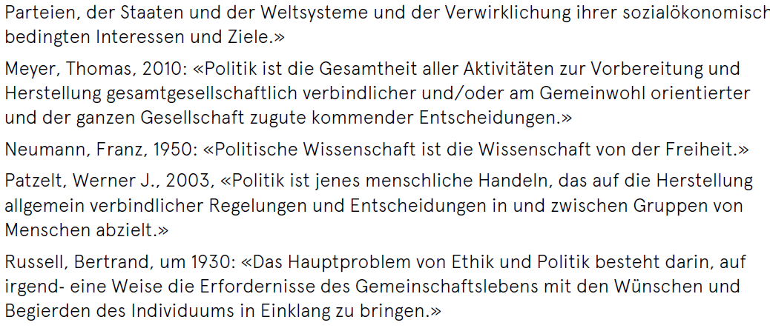

Arbeitsdefinition – Ziele?
Zitatenschatz
Unterschiedlichste Ziele, die Politik verfolgen soll
Zitatenschatz

Slide 8
Inhalt
Arbeitsdefinition – Ziele?
Komplexitätsreduktion - Idealtypen
Drei Wurzeln der Politik (Sternberger 1978)

Slide 9
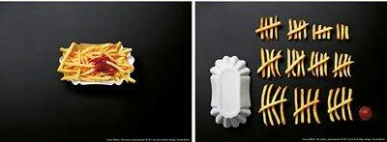
Komplexitätsreduktion
Betrachtung verschiedener Definitionen
Ordnung schaffen:
Ordnung aufgrund verschiedener Ziele

Slide 10
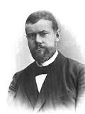
Komplexitätsreduktion - Idealtypen
Max Weber*
  gedankliche Konstrukte
  kommen in ihrer Idealform in Realität nicht vor
  bringen typische Eigenarten zu Bewusstsein
  «ideal» nicht in einem moralischen Sinne verstanden
  dienen als «Schablonen» für reale Phänomene
* Die ›Objektivität‹ sozialwissenschaftlicher und sozialpolitischer Erkenntnis. In: Gesammelte Aufsätze zur Wissenschaftslehre (1904)

Slide 11
Inhalt
Arbeitsdefinition – Ziele?
Komplexitätsreduktion - Idealtypen
Drei Wurzeln der Politik (Sternberger 1978)

Slide 12
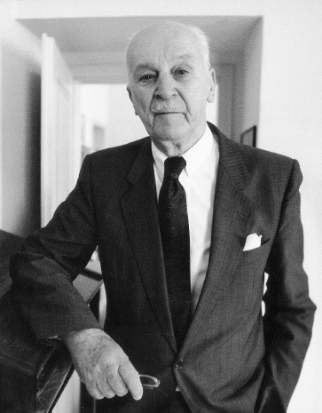
Drei Wurzeln der Politik
Dolf Sternberger (1907-1989)
Drei Wurzeln der Politik (1979):
  «Politologik» → Verständigungsmodell (Aristoteles)
  «Eschatologik» → Heilsmodell (Augustinus)
  «Dämonologik» → Machtmodell (Machiavelli)

Slide 13
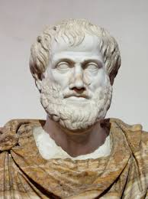
Drei Wurzeln der Politik
«Politologik» → Verständigungsmodell (Aristoteles)
  Gleichheit (Staat = Gemeinschaft von Gleichen)
  Politik: Zwangloser Verständigungsprozess unter (politisch) Gleichen
  Überzeugungskraft der besseren Argumente
  Basisidee: alle von einer Entscheidung betroffenen Gleichen müssen Zustimmung geben (können); Herrschaft von Gleichen über Gleiche
  Befristete und geteilte Herrschaft (Demokratie)

Slide 14
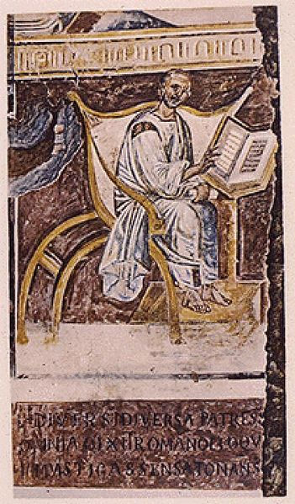
Drei Wurzeln der Politik
«Eschatologik» → Heilsmodell
(Augustinus)
  Politik muss Beitrag zu endzeitlicher Lösung
  (Reich Gottes) leisten (Erlösung als Ziel)
  Politik ist grundsätzlich schlecht, aber notwendig (Versuch, durch Herstellen von Frieden Voraussetzung für göttliche Gerechtigkeit zu schaffen)
  Legitimität nicht an Zustimmung von Bürgerinnen und Bürger geknüpft, sondern an Beitrag zum Heil (Repräsentanten göttlicher Gerechtigkeit auf Erden)

Slide 15
Drei Wurzeln der Politik
«Dämonologik» → Machtmodell
(Machiavelli)
  Renaissance: Hinterfragen göttliche Legitimation der Macht
  Politik = Techniken, Instrumente; Zweck: Eroberung, Sicherung, Erhaltung von Macht; Sicherstellen von Ordnung
  Moral ist unwichtig; Zweck heiligt die Mittel; auf Normen und Ideale wird kein Bezug genommen → Dämonie der Macht; «reine Politik»

Slide 16
Drei Wurzeln der Politik
Drei idealtypische Modelle
  Komplexitätsreduktion
  Schablone

Slide 17
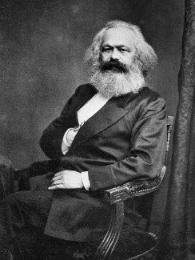

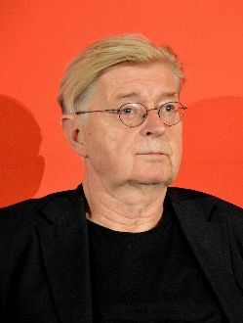
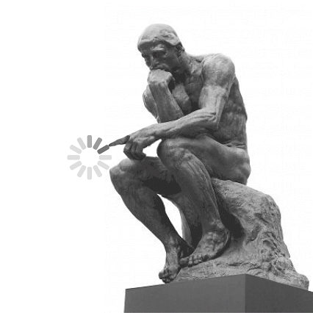
Was soll Politik?
DENK MAL!

Slide 19
Quellen
Quellen der auf den Folien verwendeten Abbildungen
Titelfolie: Wordle aus Zitatenschatz (Definitionen von Politik)
Niccolò Machiavelli: Niccolò Machiavelli in einem Bildnis von Santi di Tito (https://de.wikipedia.org/wiki/Niccol%C3%B2_Machiavelli#/media/Datei:Portrait_of_Niccol%C3%B2_Machiavelli_by_Santi_di_Tito.jpg)
Marx: Karl Marx (1875), Fotografie von John Mayall jun. (https://de.wikipedia.org/wiki/Karl_Marx#/media/Datei:Karl_Marx_001.jpg)
Thomas Meyer: Politikwissenschaftler Thomas Meyer auf dem Kongress „Mehr Gerechtigkeit wagen“ der SPD Schleswig-Holstein in Kiel (2015); https://de.wikipedia.org/wiki/Thomas_Meyer_(Politikwissenschaftler)#/media/Datei:Thomas_Meyer_2015-09-19.jpg
Pommes-Frittes: Ursus Wehrli (2011). (Die) Kunst, auf(zu)räumen. kein&aber.
Max Weber: Català: Max Weber al 1894 (https://commons.wikimedia.org/wiki/File:Max_Weber_1894.jpg?uselang=de)
Dolf Sternberger: Bild von Barbara Klemm (https://www.faz.net/aktuell/feuilleton/dolf-sternberger-als-lehrer-1463646/dolf-sternberger-der-lehrer-11225159.html)
Aristoteles: Büste von Aristoteles. Marmor. Römische Kopie nach dem griechischen Bronze-Original von Lysippos, um 330 vor Chr. Der Alabaster-Mantel ist eine Ergänzung in der Moderne (https://commons.wikimedia.org/wiki/File:Aristotle_Altemps_Inv8575.jpg?uselang=de)
Augustinus: Älteste bekannte künstlerische Fantasiedarstellung von Augustinus in der Tradition des Autorbildes (Lateranbasilika, 6. Jahrhundert) (https://de.wikipedia.org/wiki/Augustinus_von_Hippo#/media/Datei:AugustineLateran.jpg)
Rodin: Le Penseur (Spinner Gif by Tobias Rothe)

